Slide 1
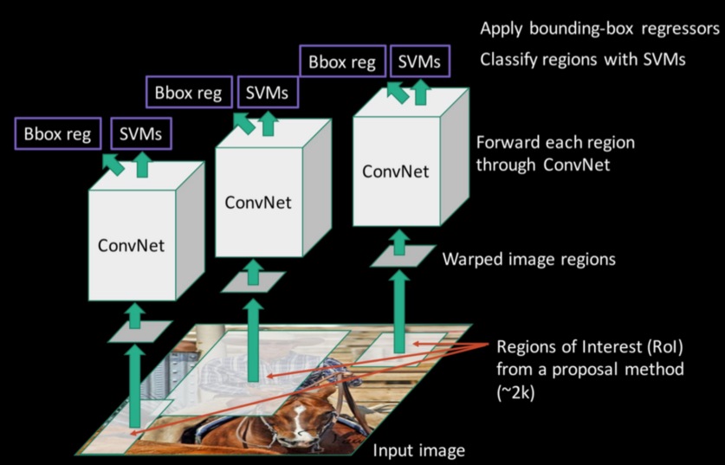
RCNN序列总结回顾
RCNN：
1、每张图片用Selective Search方法提取约2000个左右候选框:用过分割的方法，将图片分割成很多小区域。将最相似的两个区域合并并作为候选框，这样直到整张图合成一个候选框。这个过程形成的所有候选框都作为输入。
2、将所有候选框缩放成相同大小。
3、将第二步中的所有候选框分别通过卷积神经网络进行特征提取。
4、每一类目标，用一个svm分类器进行判别。
5、Bounding box进行位置精修。

Slide 2
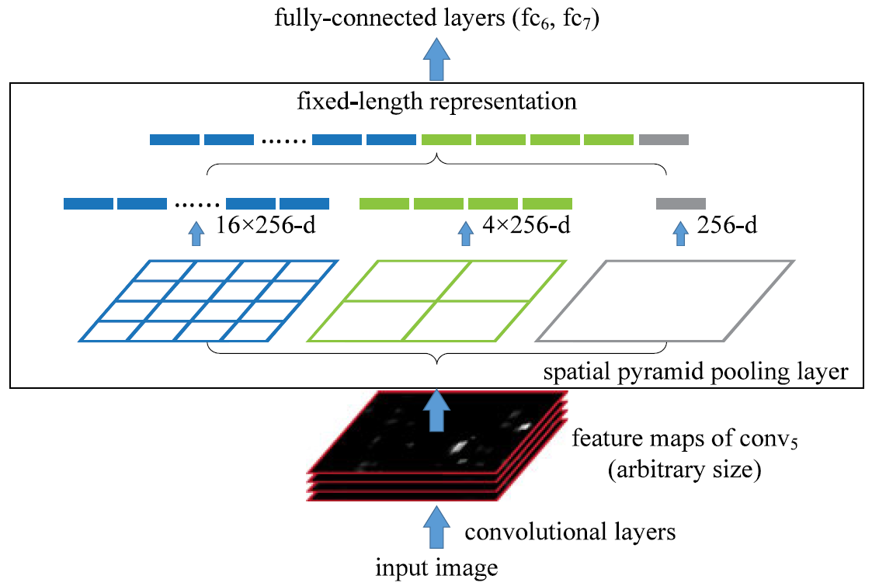
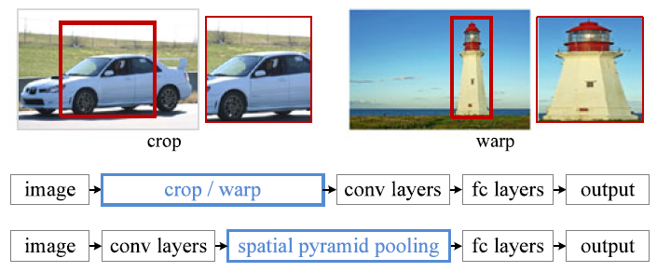
SPP-Net：
针对RCNN中每个候选框需要处理成相同大小进行改进。
按照比例池化，得到的特征是固定大小的，从而可以处理任意尺寸图像

Slide 3
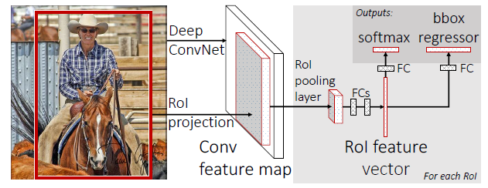
Fast RCNN：
针对(1)SPP-Net一张图片几千候选框反复通过卷积层提取特征耗时.
(2)SPP-Net采用独立svm分类器以及Bounding box回归（二者皆为机器学习算法）进行位置精修使得网络训练不能端到端(从而需要把特征存储在硬盘,硬盘数据读取非常耗时，从而使得训练耗时、存储耗空间)
1、Selective search生成约2000个region proposal。
2、将整张图片放入网络进行特征提取。
3、ROI Pooling实现两个功能：1）将region proposal映射到卷积网络最后一层卷积feature map上；2）将该region proposal对应的部分feature map 池化到固定大小并输出。
4、将传统svm分类和回归换成神经网络来实现，从而实现端到端的训练。

Slide 4
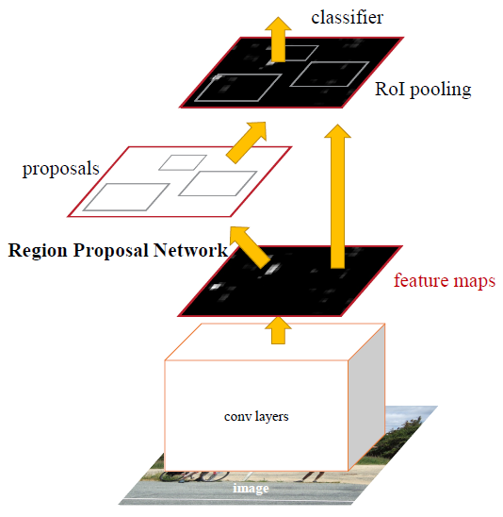
Faster RCNN：
前面所有网络都在用Selective search方法提取候选框。Faster RCNN将候选框的生成也直接交由网络来生成，从而实现真正的端到端。 Faster RCNN = Fast RCNN + RPN
整体结构：
1、整张图片送入CNN进行特征提取。
2、在卷积层最后一层feature map上由RPN网络生成region proposal。每张图片生成大约300个region proposal 。
3、通过RoI Pooling层使得每个region proposal生成固定大小feature map。
4、固定大小的feature map通过全连接进行分类。

Slide 5
Faster RCNN训练过程：
Classification
loss
Bounding-box regression loss
Classification
loss
Classification
loss
共用卷积层！

Slide 6
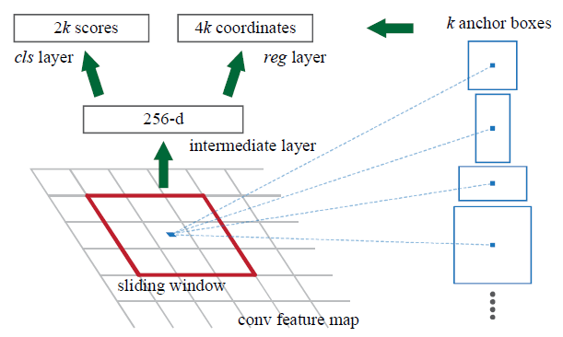
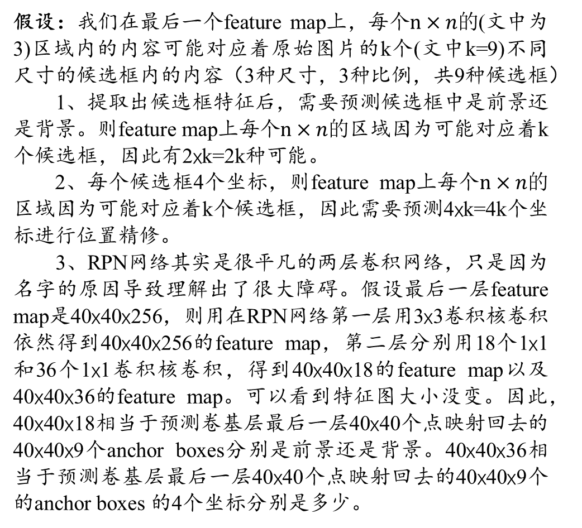
Faster RCNN中RPN网络：
假设：我们在最后一个feature map上，每个$n×n的$(文中为3)区域内的内容可能对应着原始图片的k个(文中k=9)不同尺寸的候选框内的内容（3种尺寸，3种比例，共9种候选框）
1、提取出候选框特征后，需要预测候选框中是前景还是背景。则feature map上每个$n×n的$区域因为可能对应着k个候选框，因此有2xk=2k种可能。
2、每个候选框4个坐标，则feature map上每个$n×n的$区域因为可能对应着k个候选框，因此需要预测4xk=4k个坐标进行位置精修。
3、RPN网络其实是很平凡的两层卷积网络，只是因为名字的原因导致理解出了很大障碍。假设最后一层feature map是40x40x256，则用在RPN网络第一层用3x3卷积核卷积依然得到40x40x256的feature map，第二层分别用18个1x1和36个1x1卷积核卷积，得到40x40x18的feature map以及40x40x36的feature map。可以看到特征图大小没变。因此， 40x40x18相当于预测卷基层最后一层40x40个点映射回去的40x40x9个anchor boxes分别是前景还是背景。40x40x36相当于预测卷基层最后一层40x40个点映射回去的40x40x9个的anchor boxes 的4个坐标分别是多少。
源码中用MATLAB生成anchor的坐标作为label。

Slide 7
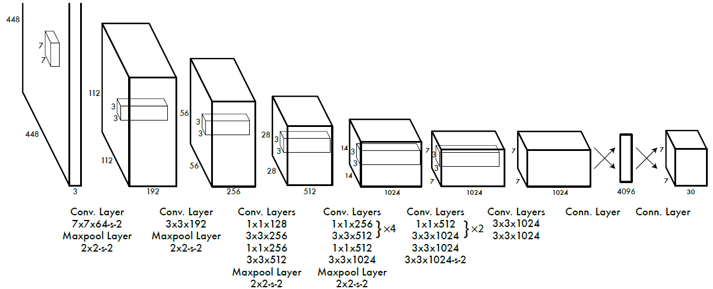
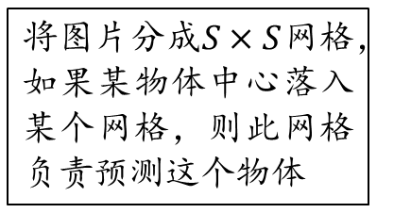



You Only Look Once:Unified, Real-Time Object Detection
RCNN序列，即使是faster rcnn仍然需要看两眼的。第一眼做region proposals获得候选框。第二眼对候选框做回归分类才能完成检测目标。而第一眼挺费时间的，因此，YOLO对此作出改进，只需要看一眼，在输出中同时包含图片bounding box的分类信息和位置信息。
置信度$=\operatorname{Pr}\left(Object\right)∗IOU\frac{truth}{pred}$
将图片分成$S×S$网格，如果某物体中心落入某个网格，则此网格负责预测这个物体
每个网格预测B个boundingbox和一个类别信息
每个boundingbox预测坐标(x,y,w,h)和置信度
$S×S×(5×$B+C)
$7×7×(5×2$+20)

Slide 8
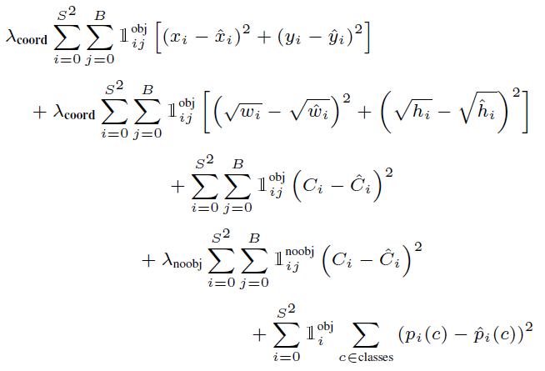
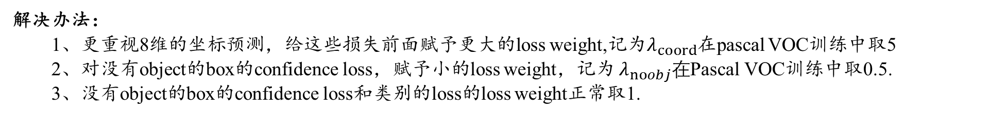
YOLO损失函数：
第一，8维的localization error和20维的classification error同等重要显然是不合理的； 第二，如果一个网格中没有object（一幅图中这种网格很多），那么就会将这些网格中的box的confidence push到0，相比于较少的有object的网格，这种做法会导致网络不稳定甚至发散。
解决办法：
1、更重视8维的坐标预测，给这些损失前面赋予更大的loss weight,记为$λ_{coord}$在pascal VOC训练中取5
2、对没有object的box的confidence loss，赋予小的loss weight，记为 $λ_{noobj}在$Pascal VOC训练中取0.5.
3、没有object的box的confidence loss和类别的loss的loss weight正常取1.
坐标预测
判断第i个网格中的第j个box是否负责这个object
含object的box的confidence预测
不含object的box的confidence预测
判断是否有object中心落在网格i中
类别预测

Slide 9
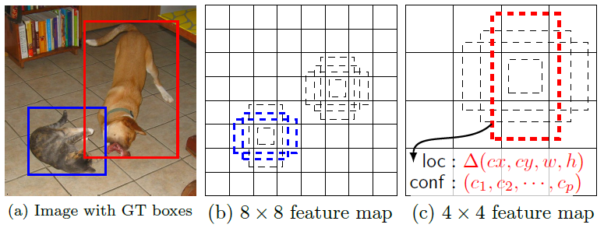
SSD: Single Shot MultiBox Detector
RCNN序列不管是selective search还是rpn，都只是图片的一块区域，从而容易把前景跟背景弄混。可是YOLO不管测试还是训练都能看到整张图片，因此不容易混淆前景跟背景。但是YOLO每个网格只预测一个物体，容易造成漏检；对于物体的尺度相对比较敏感，对于尺度变化较大的物体泛化能力较差。因此，YOLO速度很快，但是mAP偏低。
SSD针对YOLO的弱点进行改进，1）每个网格预测物体可能的所有类别；2）将不同卷积层的特征图进行综合能达到检测不同大小物体的效果。在速度上比yolo更快，而mAP更能达到Faster RCNN的高度。
每个default box都需要预测c个类别score和4个offset
每个feature map cell 有k个default box
Feature map cell
Feature map size = m*n
(c+4)*k*m*n

Slide 10

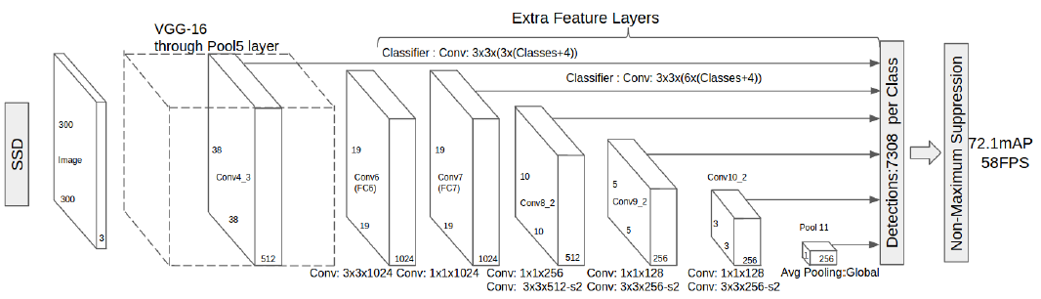
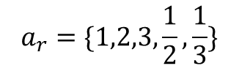
Default box的scale(大小)和aspect ratio(纵横比)怎么定？
Scale：
$S_{min}=0.2$ $S_{max}=0.95表示$最后一层的scale是0.2，而最前一层是0.95，中间的就根据公式来算。
Aspect ratio:
$$a_{r}=\{1,2,3,\frac{1}{2},\frac{1}{3}\}$$
每个default box的宽的计算公式：$w_{k}^{a}=s_{k}\sqrt{a_{r}}$ 高：$h_{k}^{a}=\frac{s_{k}}{\sqrt{a_{r}}}$
当aspect ratio=1时，增加一种scale的default box：$s_{k}^{′}=\sqrt{s_{k}s_{k+1}}$
因此，对于每个feature map cell而言，一共有6种default box。可以看出这种default box在不同的feature层有不同的scale，在同一个feature层又有不同的aspect ratio，因此基本上可以覆盖输入图像中的各种形状和大小的object！
VGG16提取特征
+
两个全连接变为卷积层+4个卷积层
=
主网络结构
不同层的特征图进行预测从而实现预测的多尺度
对不同卷积层的输出分别用两个3*3卷积核进行卷积，一个输出分类置信度，一个输出回归坐标

Slide 11
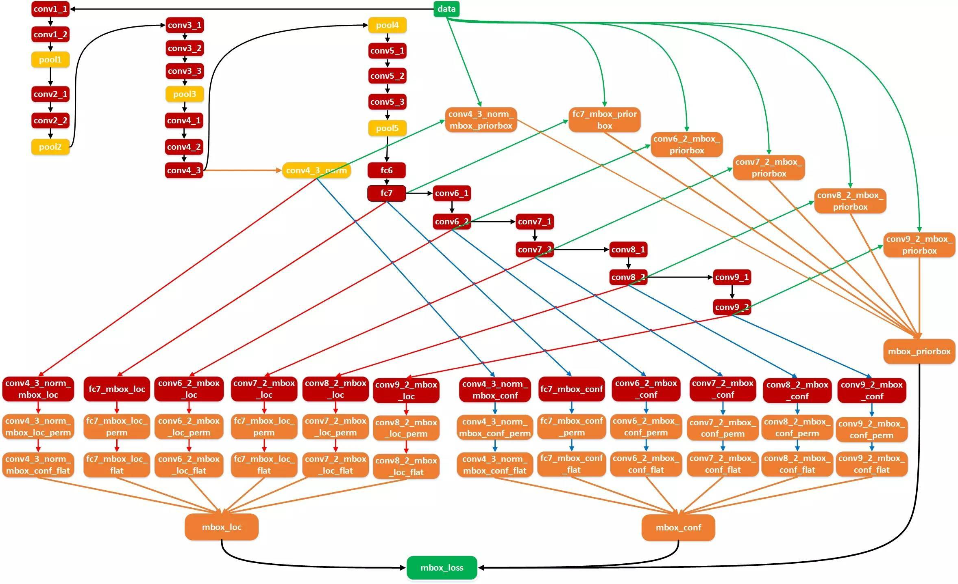

Slide 12
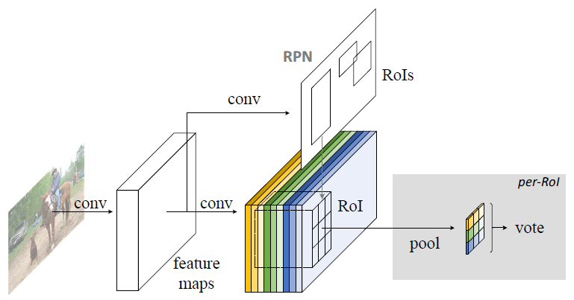
R-FCN: Object Detection via Region-based Fully Convolutional Networks
分类需要特征具有平移不变性，检测则要求对目标的平移做出准确响应。现在的大部分CNN在分类上可以做的很好，但用在检测上效果不佳。SPP，Faster R-CNN类的方法在ROI pooling前都是卷积，是具备平移不变性的，但一旦插入ROI pooling之后，后面的网络结构就不再具备平移不变性了。因此，本文想提出来的position sensitive score map这个概念是能把目标的位置信息融合进ROI pooling。R-FCN是在Faster-RCNN上的改进。
ROI的通道就代表了位置
对于region-based的检测方法，以Faster R-CNN为例，实际上是分成了几个subnetwork，第一个用来在整张图上做比较耗时的conv，这些操作与region无关，是计算共享的。第二个subnetwork是用来产生候选的boundingbox（如RPN），第三个subnetwork用来分类或进一步对box进行regression（如Fast RCNN），这个subnetwork和region是有关系的，必须每个region单独跑网络，衔接在这个subnetwork和前两个subnetwork中间的就是ROI pooling。因此耗时的卷积都尽量移到前面共享的subnetwork上。因此，和Faster RCNN中用的ResNet（前91层共享，插入ROI pooling，后10层不共享）策略不同，R-FCN把所有的101层都放在了前面共享的subnetwork。最后用来prediction的卷积只有1层，大大减少了计算量。

Slide 13
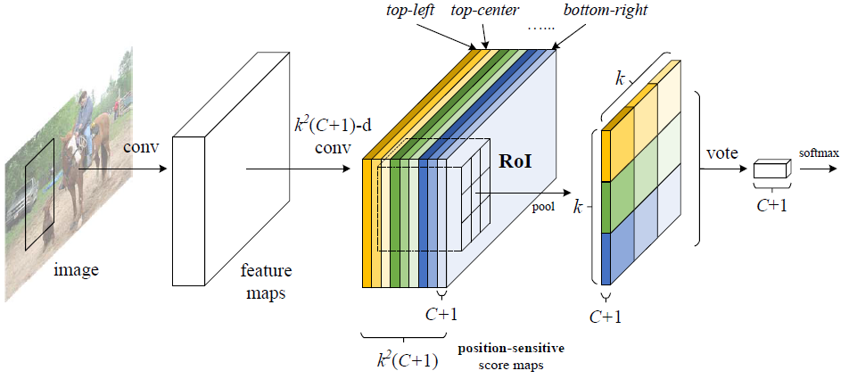
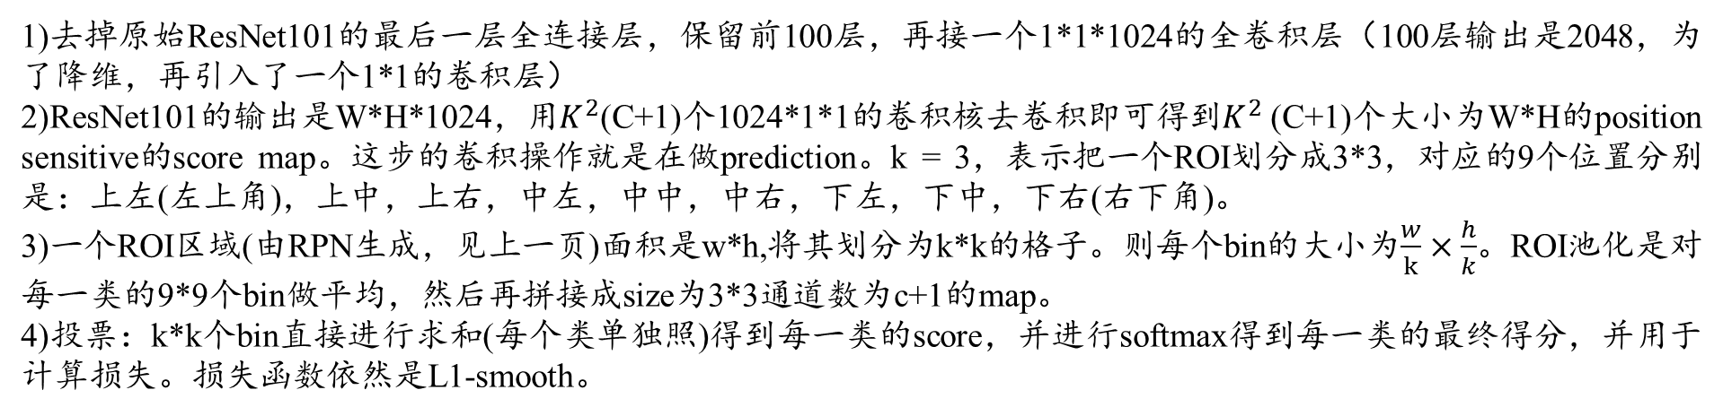
方法细节：
1)去掉原始ResNet101的最后一层全连接层，保留前100层，再接一个1*1*1024的全卷积层（100层输出是2048，为了降维，再引入了一个1*1的卷积层）
2)ResNet101的输出是W*H*1024，用$K^{2}$(C+1)个1024*1*1的卷积核去卷积即可得到$K^{2}$(C+1)个大小为W*H的position sensitive的score map。这步的卷积操作就是在做prediction。k = 3，表示把一个ROI划分成3*3，对应的9个位置分别是：上左(左上角)，上中，上右，中左，中中，中右，下左，下中，下右(右下角)。
3)一个ROI区域(由RPN生成，见上一页)面积是w*h,将其划分为k*k的格子。则每个bin的大小为$\frac{w}{k}×\frac{h}{k}$。ROI池化是对每一类的9*9个bin做平均，然后再拼接成size为3*3通道数为c+1的map。
4)投票：k*k个bin直接进行求和(每个类单独照)得到每一类的score，并进行softmax得到每一类的最终得分，并用于计算损失。损失函数依然是L1-smooth。

Slide 14
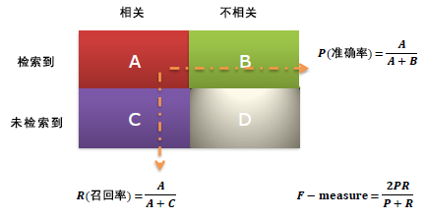
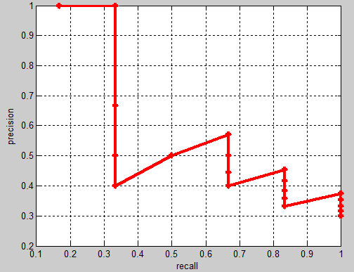
检测面试：
1、mAP是什么？
当召回率高则准确率低，当准确率低则召回率高。我们的目标是两者都高，所以用mAP来作为衡量指标。
1）在检测中测试的时候，需要计算每一个boundingBox的置信度，然后根据置信度进行排序，置信度高的在前。
2）分别计算top-1到top-N（N为测试样本数）的准确度度和召回率。随着n的增大，召回率会越来越高而准确率会呈现下降趋势。将召回率当横坐标，准确率当纵坐标，画出图如下：
3）AP就是计算该曲线下的面积。这样当AP高，召回率和准确率都相对比较高。
4）mAP就是所有类的AP值的平均。因此AP值是衡量每一类的指标，而mAP是衡量所有类的指标。

Slide 15
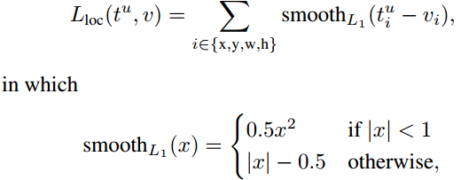
检测面试：
2、fast rcnn为什么要用L1 loss?
这样做的目的是想让loss对于离群点更鲁棒。控制梯度的量级使得训练时不容易跑飞。如果用L2的话，离群点的loss比一般loss大，再平方则变得更大，因此容易把模型带跑偏。
3、nms(非极大值抑制)编程实现

Slide 16

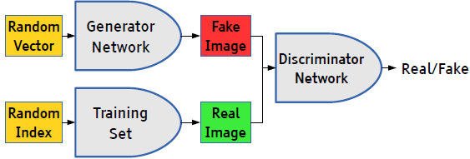
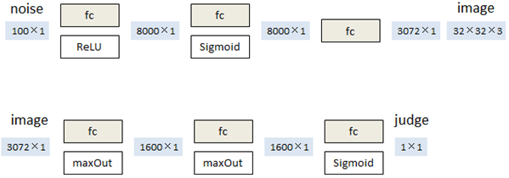
MNIST
生成网络：
鉴别网络：
生成器(Generator)和鉴别器(Discriminator)都是常见的卷积+全连网络。前者从随机向量生成一个样本，后者鉴别生成的样本以及训练集样本究竟谁。 两者同时训练。在训练鉴别器时，最小化鉴别误差；在训练生成器时，最大化鉴别误差。如此形成对抗的形式。
判别器能力越强，D(x)越大，D(G(z))越小。V(D,G)越大
判断真实照片是真实的概率
判断生成照片是真实的概率
生成器能力越强，G(z)越大，导致V(D,G)越小
原始照片
G网络噪声数据
生成图片

Slide 17
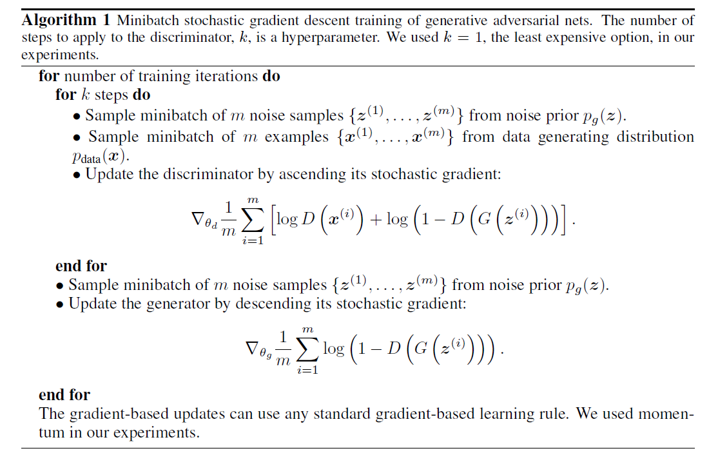
鉴别器训练更加难收敛，所以鉴别器训练k次，生成器训练1次

Slide 18
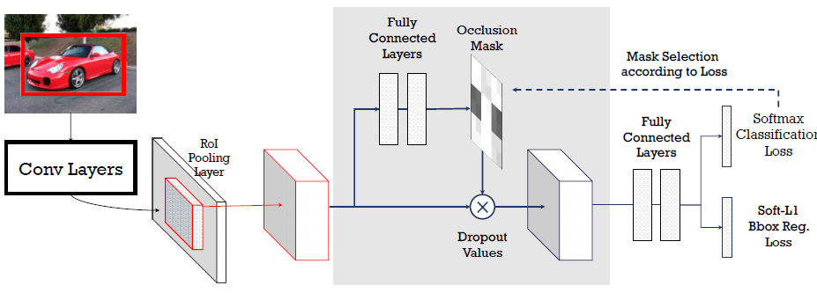
生成器预测鉴别器难以识别区域，将该区域值置0
再与原特征图点乘，则特征图某些部位是0值，相当于遮挡

Slide 19
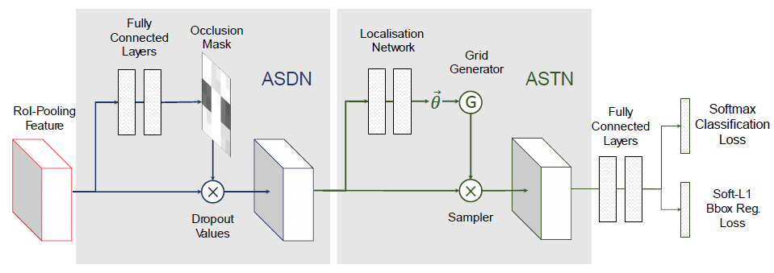
遮挡
旋转

